Slide 1
الشجار

Slide 2

الشجار

Slide 3
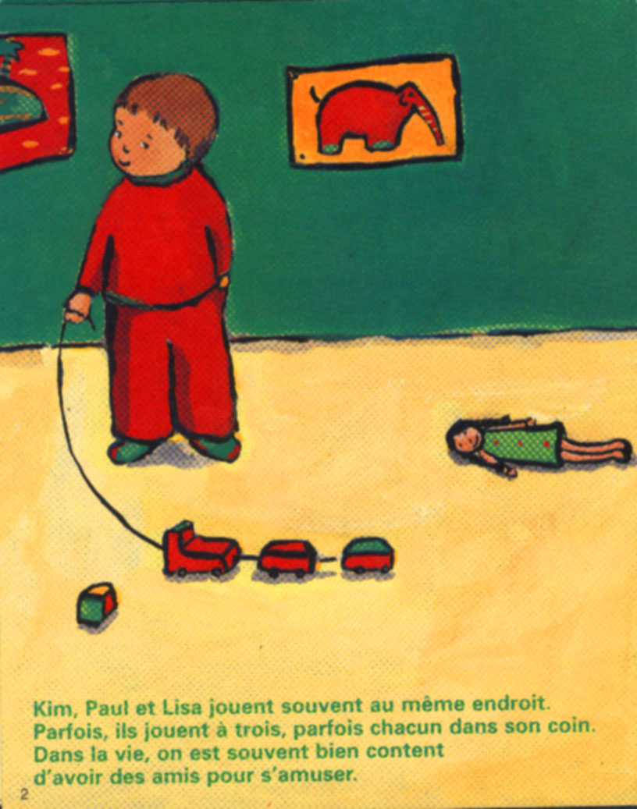
كيم بول وليزا غالبا ما يلعبوا في نفس المكان أحيانا كل واحد في زاويته في الحياة كثيرا ما نكون سعداء بأن يكون لنا أصدقاء كي نلهو معهم

Slide 4
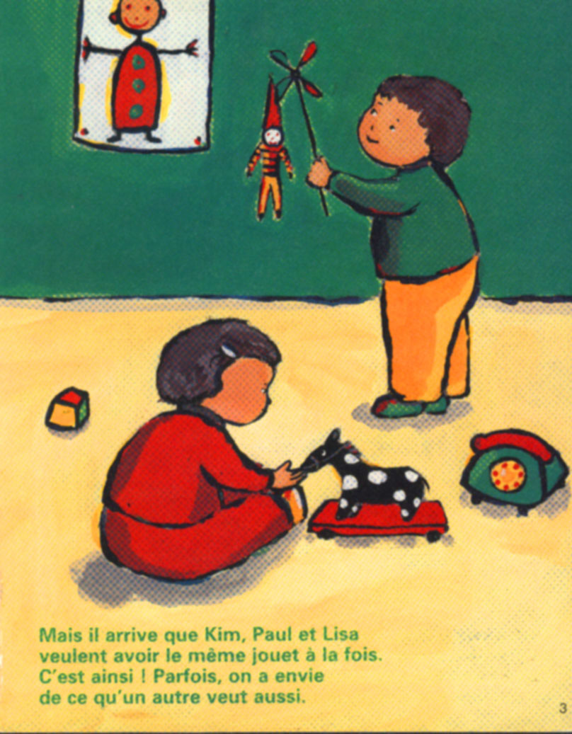
لكن يصدف ان كيم بول وليزا يريدوا نفس اللعبة بذات الوقت هكذا أحيانا نرغب بالشيء الذي يريده غيرنا

Slide 5
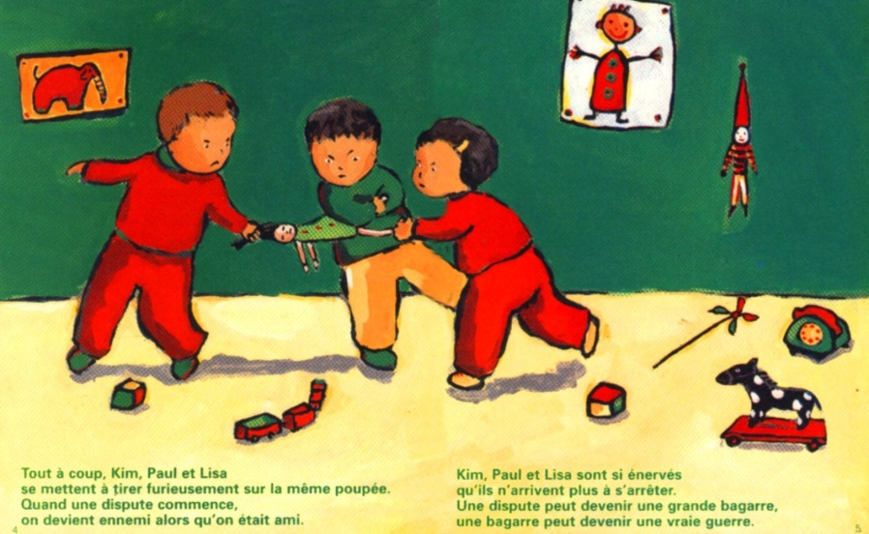
وفجأة كيم بول وليزا يقومون بشراسة بشد اللعبة نفسهاعندما يبدأ العراك نصبح أعداء بينما كنا أصدقاء

Slide 6
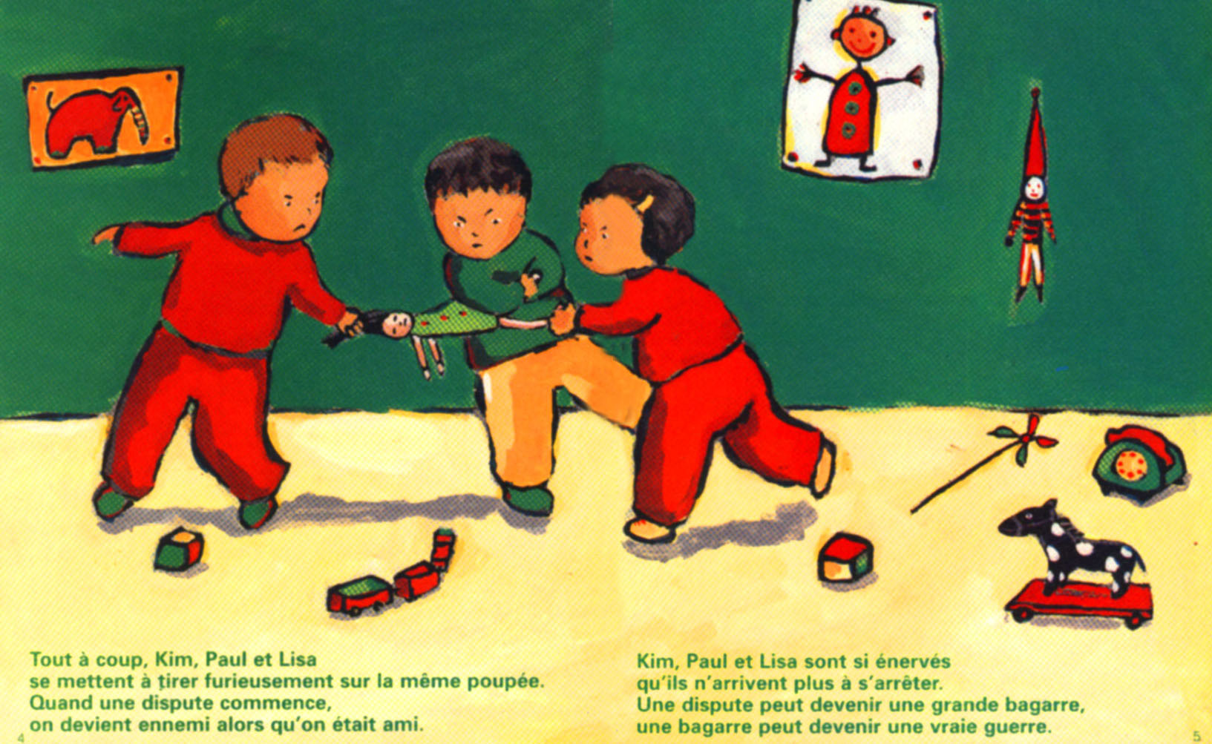

كيم بول وليزا هم جدا متوترون جدا لم يتمكنوا من التوقف ان الشجار يمكن أن يصبح معركة كبيرة وحربا حقيقية

Slide 7
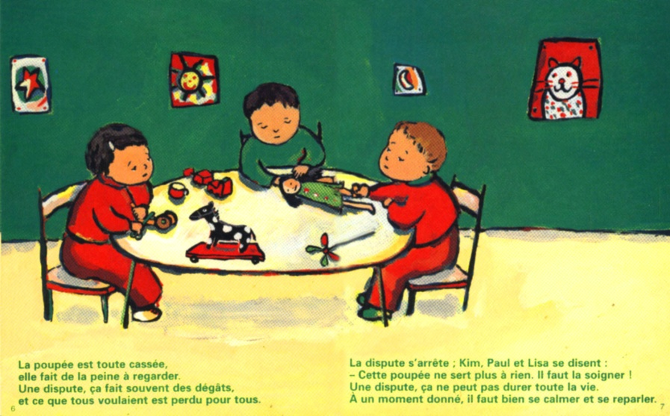
تكسرت اللعبة بأكملها وهي تحزن عند النظر اليها ان الشجار يسبب كثيرا من الأضرار وما أراده الجميع فقده الجميع

Slide 8

توقف العراك وقال كيم بول وليزا لبعضهم لم تعد هذه اللعبة تفيد لشيء يجب معالجتها ان شجارا لا يستطيع ان يدوم طول الحياة في لحظة معينة علينا ان نهدأ جيدا وان نتكلم

Slide 9

أحيانا نكون متوترين جدا حتى أننا لا يمكننا الأمتناع من التشجار ولكن صديق لقيناه من جديد يساوي ألف مرة من دمية. يقول لنا يسوع :“ ما تريدون ان يفعل الغير لكم افعلوه لهم بنفس الطريقة

